Slide 1

TÌM HIỂU MODERN DATA STACK VÀ XÂY DỰNG ỨNG DỤNG DATA PLATFORM
KHOA CÔNG NGHỆ THÔNG TIN
NGÀNH KỸ THUẬT DỮ LIỆU
BÁO CÁO TIỂU LUẬN CHUYÊN NGÀNH
ĐỀ TÀI:
SVTH:
Nguyễn Duy Thái - 20133020
Nguyễn Thanh Hùng- 20133045
GVPB: Thầy Trần Nhật Quang

Slide 2
MỤC LỤC
1 | MỞ ĐẦU
2 | NỘI DUNG LÝ THUYẾT
3 | ỨNG DỤNG XÂY DỰNG DATA PLATFORM
4 | KẾT LUẬN

Slide 3
01
MỞ ĐẦU

Slide 4

MỞ ĐẦU
Tính cấp thiết của đề tài
Mục đích đề tài
Phương pháp nghiên cứu
Kết quả dự kiến đạt được

Slide 5
02
CƠ SỞ LÝ THUYẾT

Slide 6
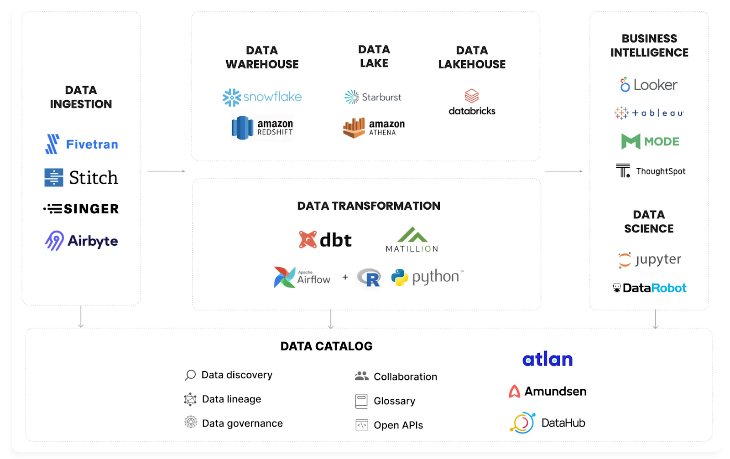
TỔNG QUAN VỀ MODERN DATA STACK
Khái niệm:
Thành phần Modern Data Platform:
Data Collection
Data Ingestion
Data Transformation
Data Storage
BI & DS tools
Orchestration
Data Management, Quality, Governance

Slide 7
SO SÁNH MODERN DATA STACK VÀ TRADITIONAL DATA STACK
Khả năng mở rộng
Dữ liệu đa dạng
Xử lý thời gian thực
Chi phí và bảo trì
Tính linh hoạt và nhanh nhẹn
.

Slide 8

Các công nghệ sử dụng
Apache Spark
Polars
Minio
Delta Lake
Hive Metastore
Metabase
Docker
Dagster

Slide 9

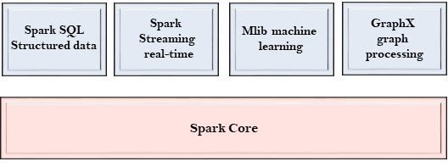
Là Framework mã muồn mở tính toán cụm, phát triển năm 2009 bởi AMPLab.
Các thành phần chính bao gồm:

Slide 10
Ưu điểm:
Tốc độ xử lí nhanh
Khả năng phân tích, xử lý dữ liệu thời gian thực với quy mô lớn.
Tương thích cao với nhiều ngôn ngữ lập trình và hệ điều hành.
Nhược điểm:
Yêu cầu tài nguyên phần cứng.
Học và triển khai phức tạp với những người mới nghiên cứu.
Không phù hợp cho các tác vụ nhỏ.

Slide 11

Polars
Là thư viện DataFrame, giải pháp thay thế cho thư viện Pandas phổ biến.
Tính năng nổi bật:
Hiệu suất cao.
Xử lí dữ liệu đa luồng.
Cú pháp dễ sử dụng.
Hỗ trợ dữ liệu đa dạng.

Slide 12

Là hệ thống lưu trữ đối tượng mã nguồn mở và dựa trên đám mây.
Triển khai giao thức lưu trữ Object như Amazon S3
Cấu trúc Minio bao gồm:
Buckets
Objects
Object Metadata
Access Keys
Endpoints
Pilicies

Slide 13

Là hệ thống quản lí Data Lake mã nguồn mở cung cấp ACID, được phát triển bởi Databricks.
Một số tính năng chính:
ACID transactions
Schema Evolution
Data Versioning
Tối ưu hóa hiệu suất
Tích hợp batch và stream

Slide 14

Là một phần của hệ thống Hive, một công cụ phân tích dữ liệu mã nguồn mở dựa trên Apache Hadoop.
Hive Metastore là một metadata repository cho Hive, nơi lưu trữ thông tin về các bảng, cột, vị trí lưu trữ và các thông tin liên quan khác về các bảng và cơ sở dữ liệu được tạo bằng Hive.

Slide 15

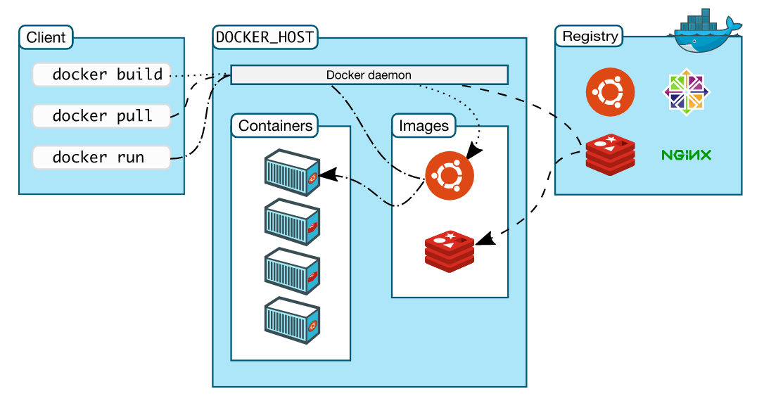

Slide 16

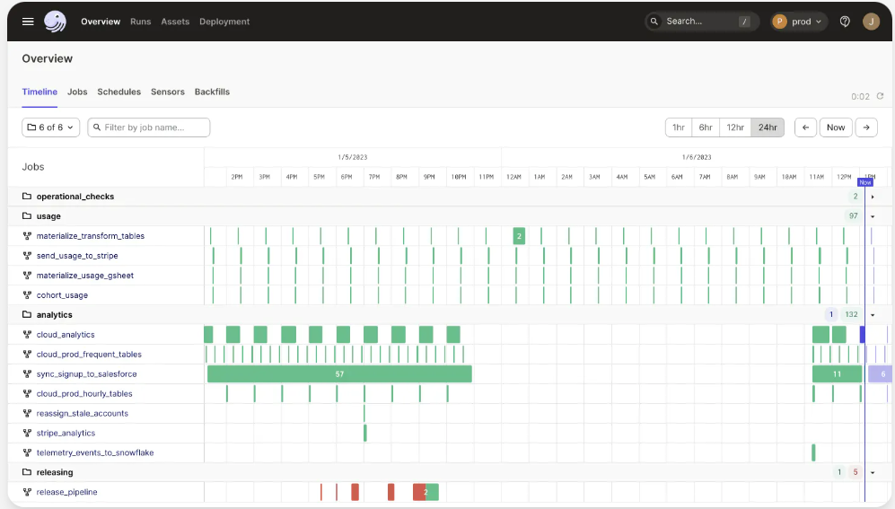
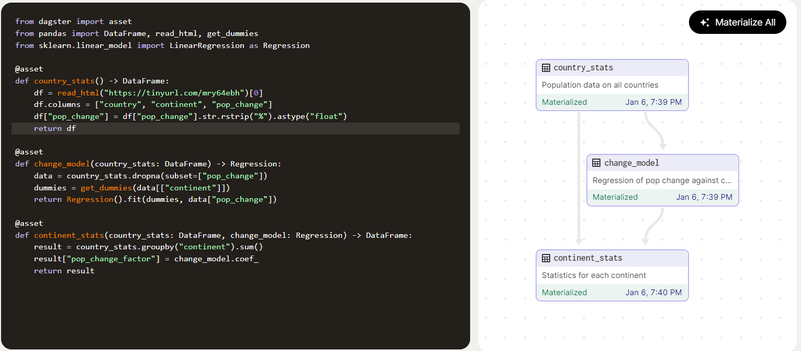

Slide 17
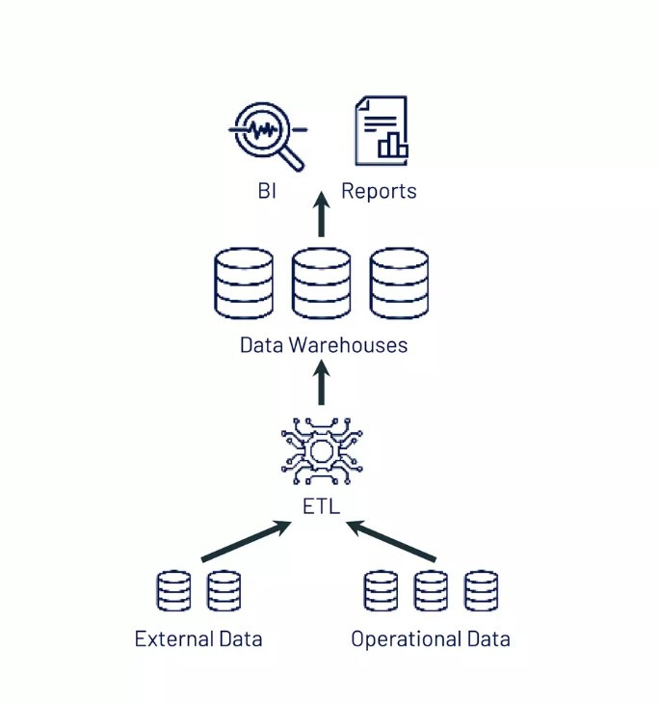
Kiến trúc Data Warehouse
Kiến trúc warehouse được xây dựng cho BI, phân tích và report.
Tuy nhiên:
Không hỗ trợ video, audio, text, ...
Không hỗ trợ DS, ML.
Dạng streaming bị hạn chế.
Schema không linh hoạt.

Slide 18
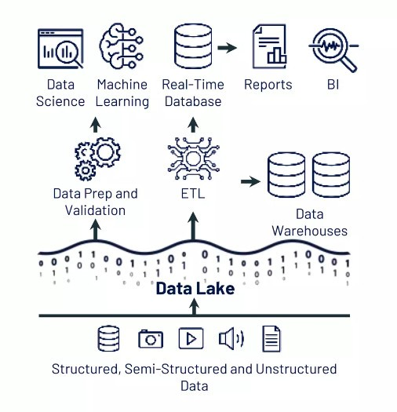
Kiến trúc Data Lake
Kiến trúc Data Lake có thể lưu trữ tất cả data, chi phí thấp dựa trên cloud.
Lợi ích:
Khả năng mở rộng.
Hỗ trợ streaming.
Hỗ trợ BI và ML.
Nhược điểm:
Không hỗ trợ ACID.
Hiệu suất thấp.
Độ tin cậy kém.
Không quản trị metadata

Slide 19
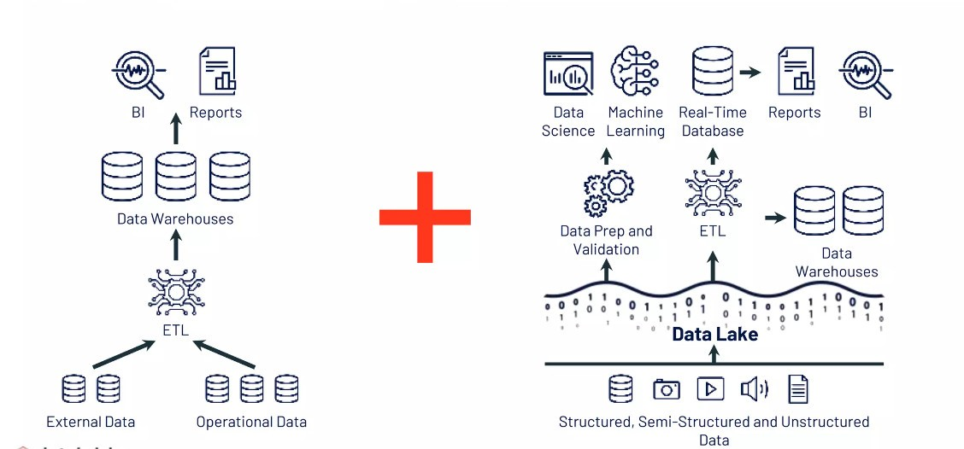
Sự kết hợp 2 kiến trúc

Slide 20
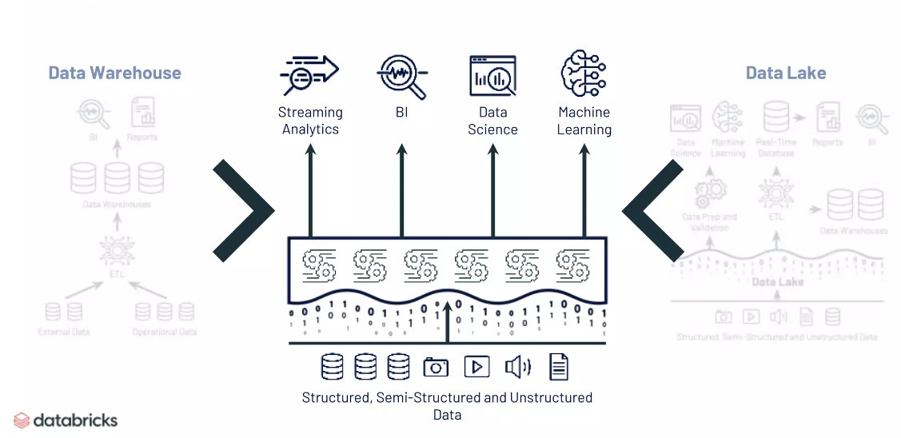
Kiến trúc Data Lakehouse
Nền tảng Lakehouse kết hợp các yếu tố tốt nhất của Data Lake và Data Warehouse để mang lại độ tin cậy, khả năng quản trị và hiệu suất mạnh mẽ của kho dữ liệu với tính mở, tính linh hoạt và hỗ trợ ML của Data Lake.

Slide 21
Một số tính năng
Hỗ trợ đa dạng loại dữ liệu và format
Dữ liệu tin cậy và nhất quán
Hỗ trợ cho BI, DS, ML
Sử dụng BI tools trực tiếp trên data source
Tách biệt lưu trữ và tính toán
Schema enforcement and governance

Slide 22
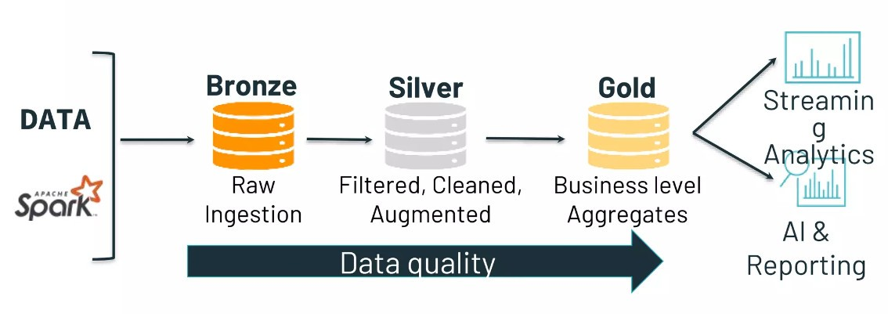
Kiến trúc Medallion

Slide 23
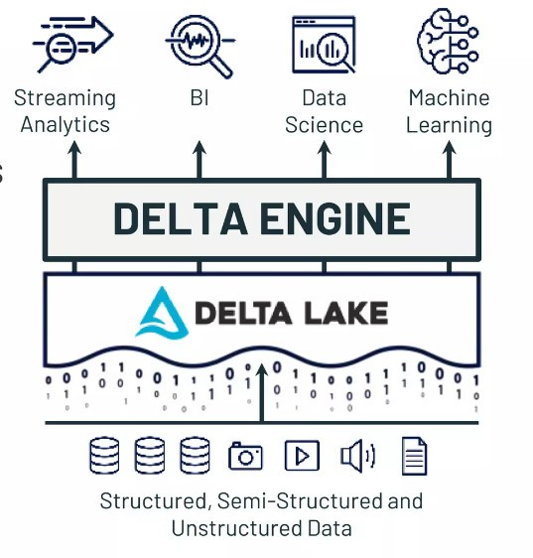
Delta Storage Layer
Một platform cho tất cả use case.
Hiệu suất truy vấn tốt
Tầng dữ liệu có cấu trúc
Data Lake chứa tất cả data

Slide 24
Table Format
Cách tiếp cận xây dựng 1 Data Lake:
Tăng độ tin cậy, chất lượng, hiệu suất cho Data Lake
Mang đến Data Lake và Data Warehouse tốt nhất
Dựa trên mã nguồn mở và open format (Parquet)

Slide 25
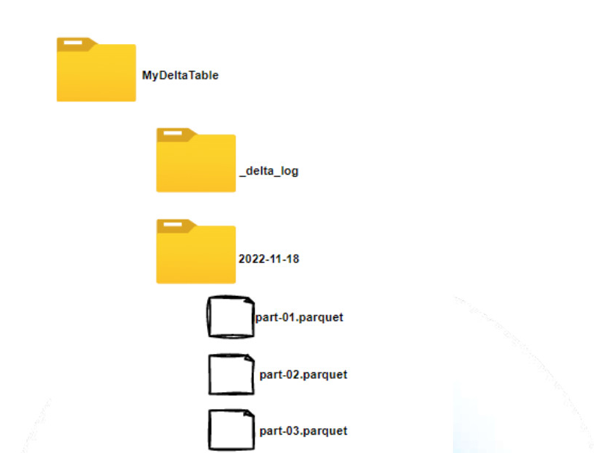
Delta Lake
Folder that contains:
data in parquet
delta log
data

Slide 26
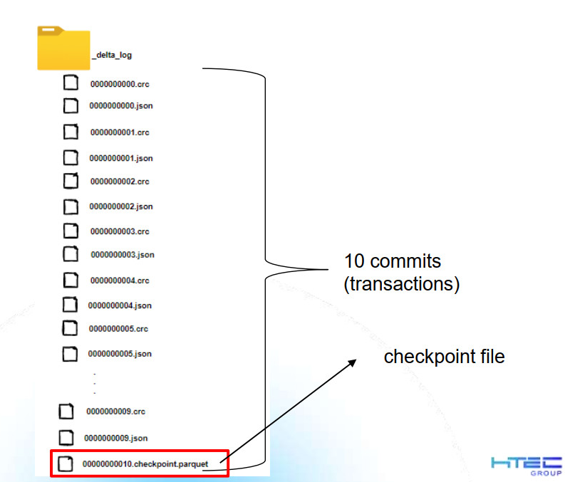
Delta Lake
Folder that contains:
table-schema
commits info
meta-data

Slide 27
03
ỨNG DỤNG MDS XÂY DỰNG DATA PLATFORM

Slide 28
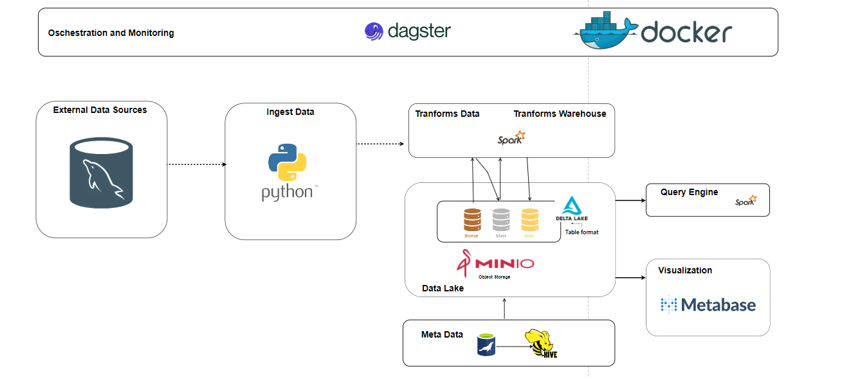
Kiến trúc tổng quan

Slide 29
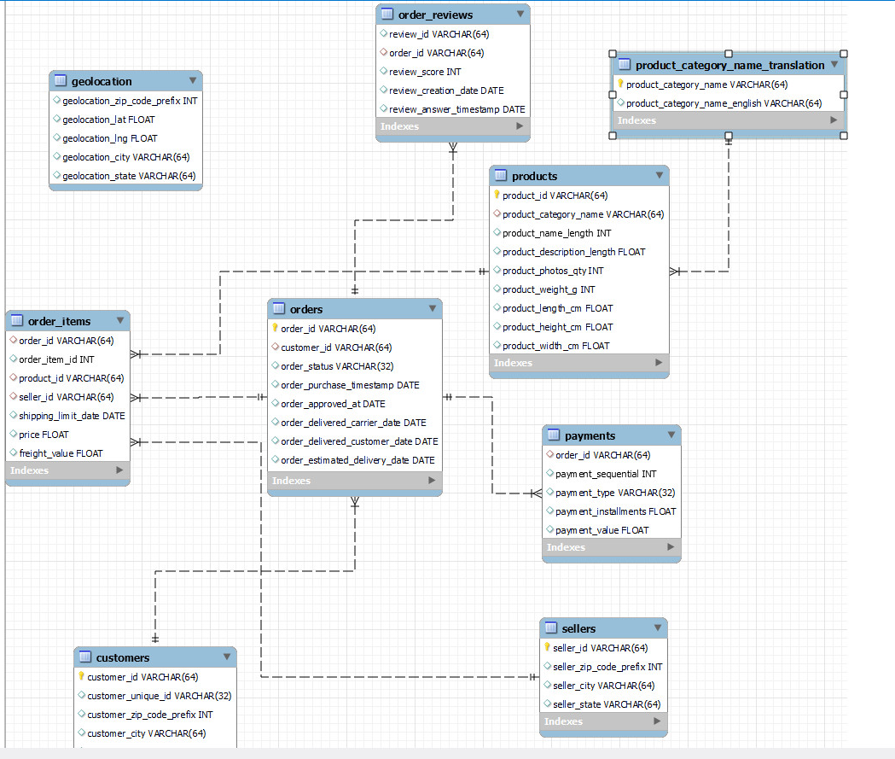
Tập dữ liệu nguồn
Tên tập dữ liệu:
Brazilian E-Commerce Public Dataset by Olist
Link:
https://www.kaggle.com/datasets/olistbr/brazilian-ecommerce

Slide 30
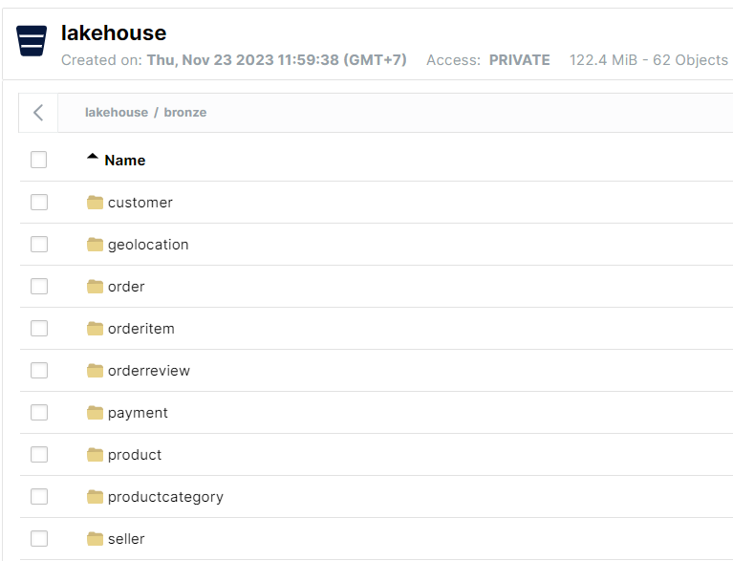
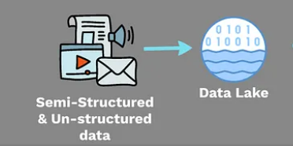
Quy trình hoạt động của kiến trúc Lakehouse trong ứng dụng Platform
Bronze Layer

Slide 31
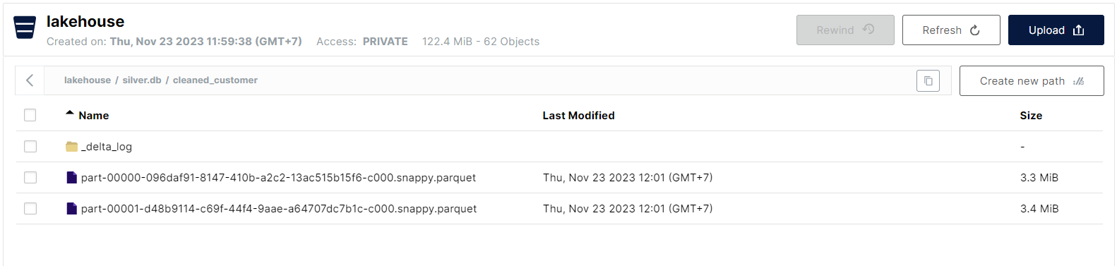
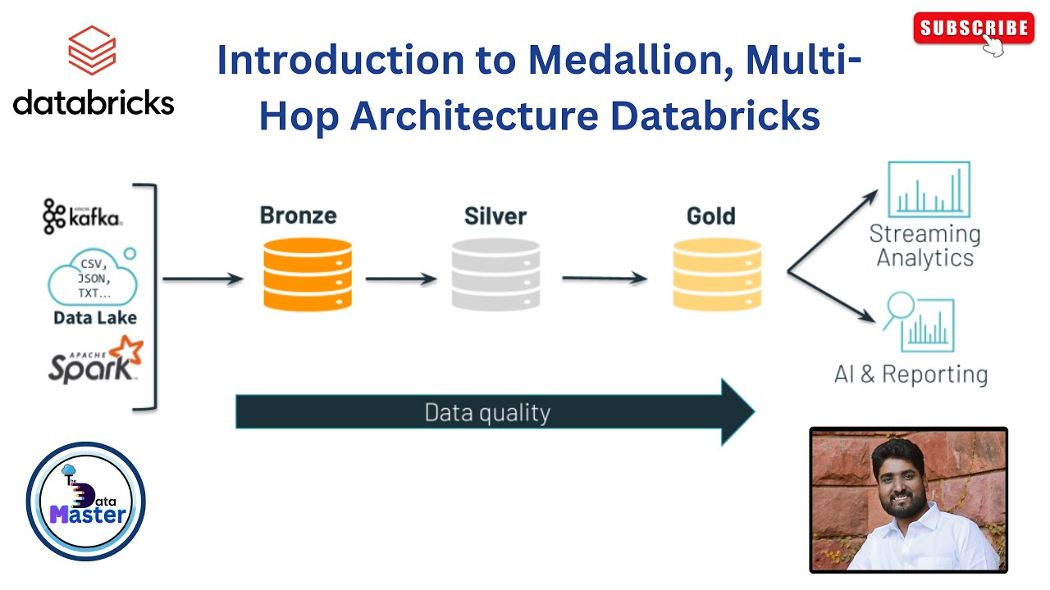
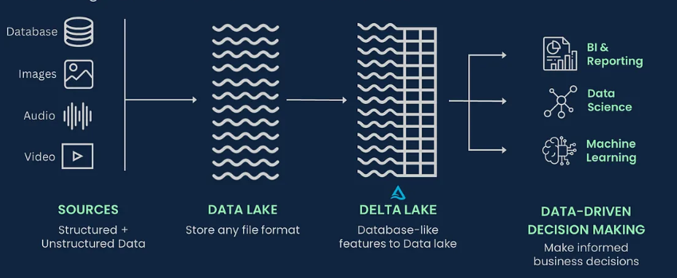
Quy trình hoạt động của kiến trúc Lakehouse trong ứng dụng Platform
Silver Layer

Slide 32
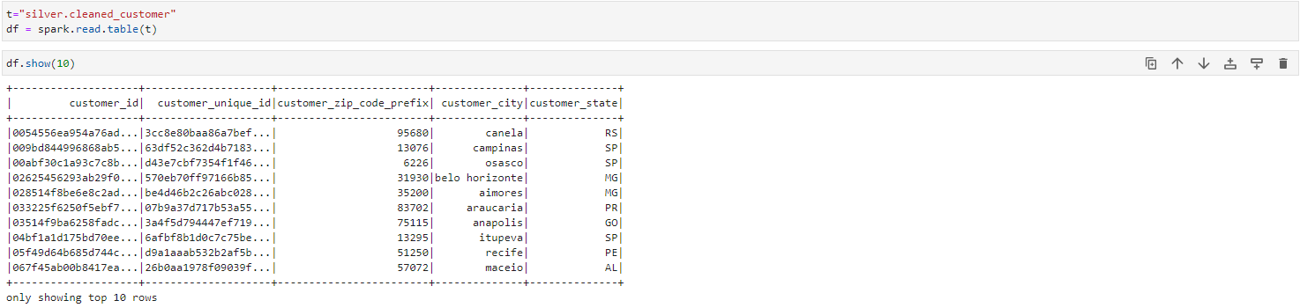
Silver Layer: Delta Lake

Slide 33
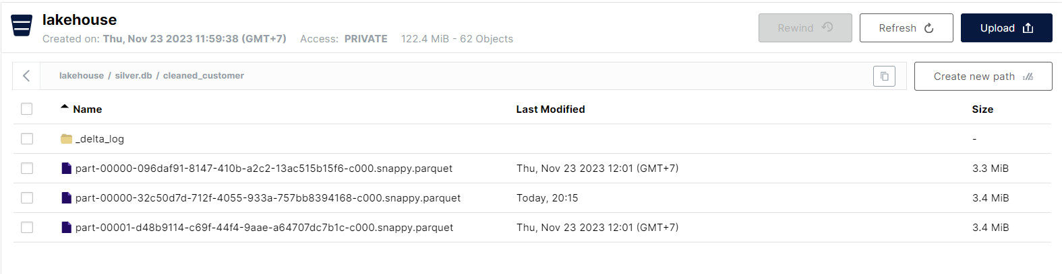
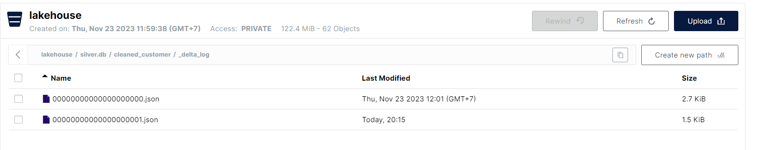
Silver Layer: Delta Lake

Slide 34
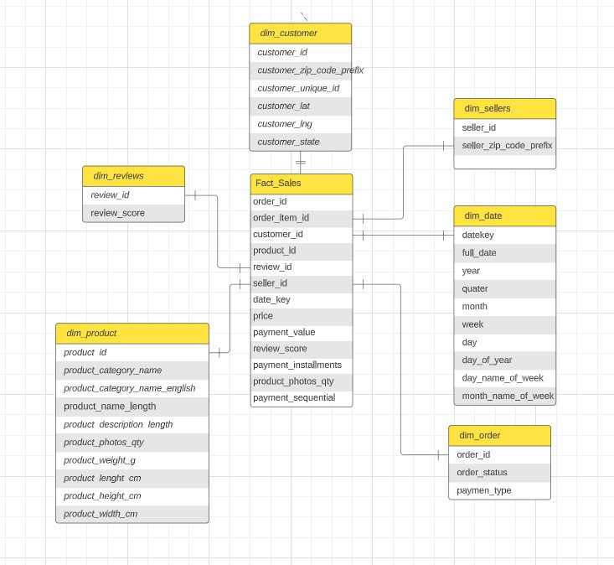
Quy trình hoạt động của kiến trúc Lakehouse trong ứng dụng Platform
Gold Layer
Data được transform theo yêu cầu Bussiness và kiến trúc Data Warehouse.
Dữ liệu được lưu dưới dạng file parquet.

Slide 35
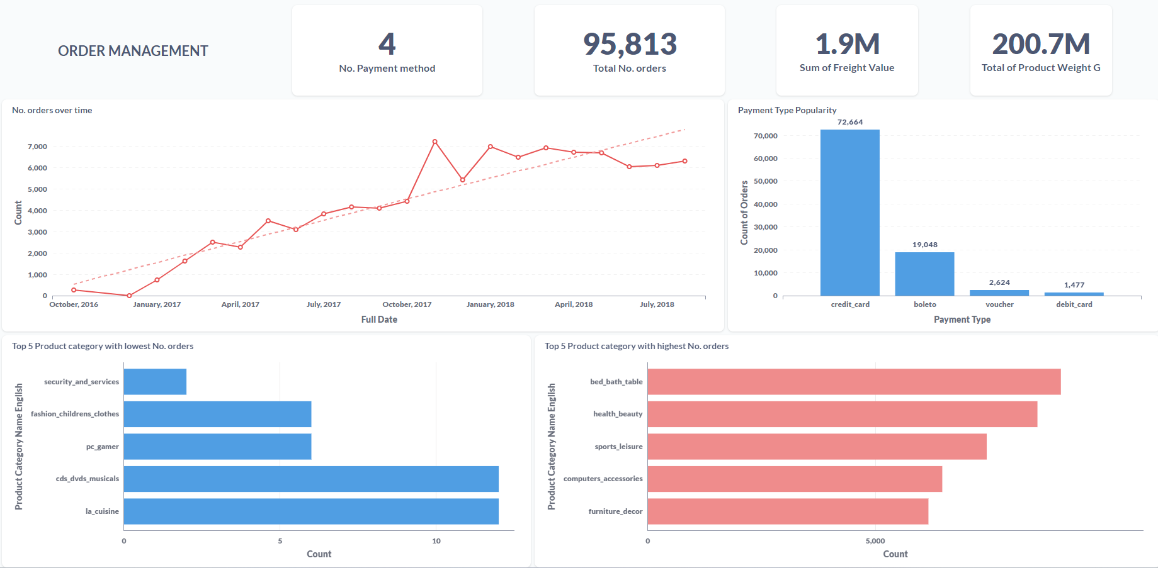
Xây dựng dashboard dựa trên dữ liệu thực nghiệm
Order Management

Slide 36
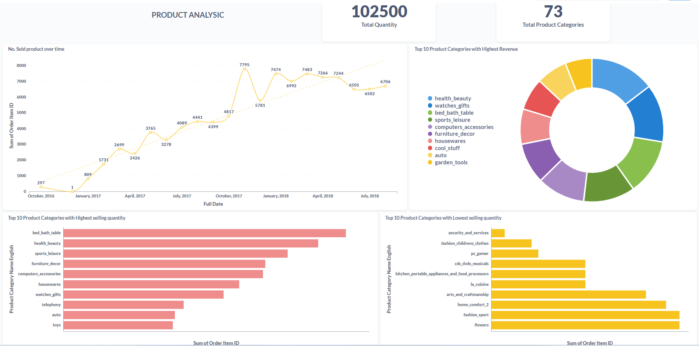
Xây dựng dashboard dựa trên dữ liệu thực nghiệm
Product Analysic

Slide 37
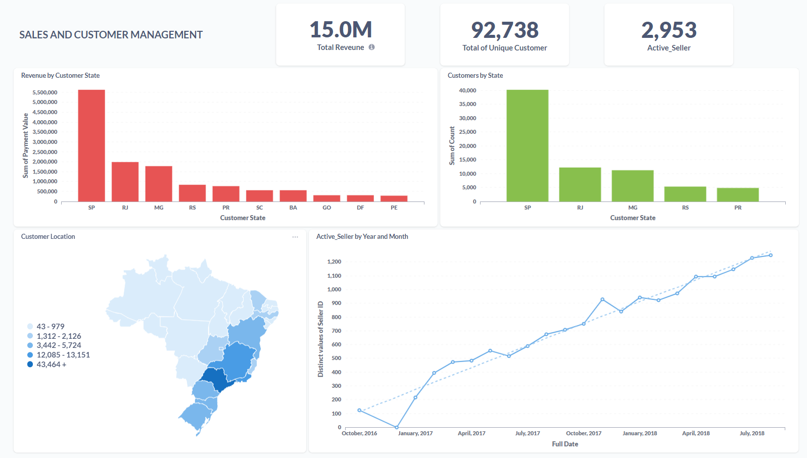
Xây dựng dashboard dựa trên dữ liệu thực nghiệm
Sellers and Customer Management

Slide 38
04
KẾT LUẬN

Slide 39
Kết quả đạt được
Cách tiếp cận xây dựng 1 Data Lake:
Tăng độ tin cậy, chất lượng, hiệu suất cho Data Lake
Mang đến Data Lake và Data Warehouse tốt nhất
Dựa trên mã nguồn mở và open format (Parquet)

Slide 40
DEMO

